Slide 1

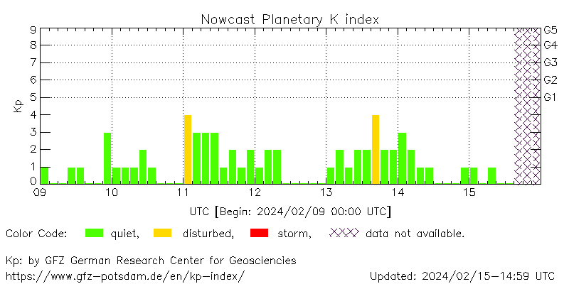
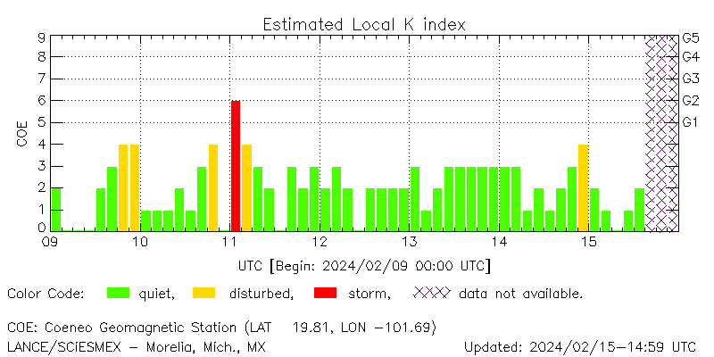
Perturbaciones geomagnéticas:
Índices geomagnéticos Kp y Kmex
Se registraron valores de perturbación geomagnética (K=4) y tormenta geomagnética G1 (K=5) en los índices geomagnéticos Kp y Kmex respectivamente al inicio del 11 de febrero. La actividad geomagnética fue ocasionada por corrientes de viento solar con componente magnética intermitentes Bz sur, que llegaron al ambiente terrestre el 11 de febrero.
NOTA: El cálculo del índice Kmex se realiza por la estación geomagnética de Coeneo, Mich. Los datos son experimentales y no se deben de tomar como definitivos.
Datos: www.gfz-potsdam.de/en/kp-index/
El índice K indica la intensidad de las variaciones del campo magnético terrestre en intervalos de 3 horas.
El índice Kp lo expresa a escala planetaria, mientras que el Kmex lo hace para el territorio mexicano.
<número>
www.sciesmex.unam.mx
15/02/2024
2

Slide 2
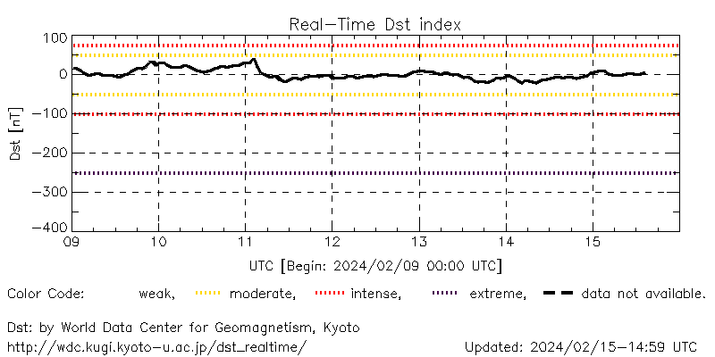
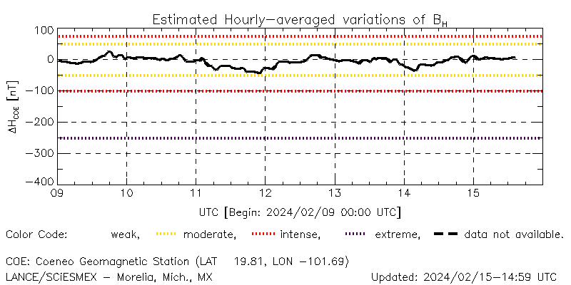
Perturbaciones geomagnéticas:
Índice Dst y ΔH
Se registró actividad geomagnética débil en los índices geomagnéticos Dst y ΔH el 1 de febrero. La actividad geomagnética fue ocasionada por corrientes de viento solar con componente magnética intermitentes Bz sur, que llegaron al ambiente terrestre el 11 de febrero.
NOTA: El cálculo del índice ΔH se realiza por la estación geomagnética de Coeneo, Mich. Los datos son experimentales y no se deben de tomar como definitivos.
Datos: wdc.kugi.kyoto-u.ac.jp/dst_realtime/
Los índices Dst y ΔH miden las variaciones temporales de la componente horizontal del campo geomagnético, el primero a escala planetaria y el segundo para México.
Estas variaciones, en general, se deben al ingreso de partículas cargadas, provenientes del espacio exterior, al ambiente espacial terrestre.
<número>
www.sciesmex.unam.mx
15/02/2024
2

